Slide 1
ΩΟΘΗΚΙΚΟΣ ΚΑΙ ΓΕΝΝΗΤΙΚΟΣ ΚΥΚΛΟΣ
5 ΣΤΑΔΙΑ ΖΩΗΣ ΓΥΝΑΙΚΑΣ:
Α. Η παιδική ηλικία
Β. Η εφηβεία ή ήβη
Γ. Η αναπαραγωγική ηλικία
Δ. Η κλιμακτήριος με την εμμηνόπαυση
Ε. Η γεροντική ηλικία

Slide 2
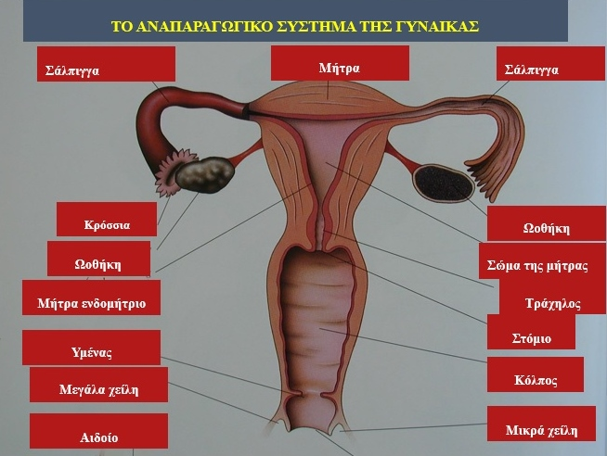
ΓΥΝΑΙΚΕΙΟ ΓΕΝΝΗΤΙΚΟ ΣΥΣΤΗΜΑ

Slide 3
ΕΣΩ ΓΕΝΝΗΤΙΚΑ ΟΡΓΑΝΑ
ΛΕΙΤΟΥΡΓΙΑ ΤΟΥ ΚΟΛΠΟΥ: είναι το όργανο της συνουσίας, το τελευταίο τμήμα του πυελογεννητικού σωλήνα και το όργανο από το οποίο περνάει το έμβρυο κατά το φυσιολογικό τοκετό καθώς και το αίμα της εμμήνου ρύσεως.
ΛΕΙΤΟΥΡΓΙΑ ΤΗΣ ΜΗΤΡΑΣ: σε κάθε κύκλο η μήτρα προετοιμάζεται να υποδεχτεί το έμβρυο. Η μήτρα προφυλάσσει το έμβρυο και το βοηθά να αναπτυχθεί μέχρι την ώρα του τοκετού.
ΛΕΙΤΟΥΡΓΙΑ ΣΑΛΠΙΓΓΩΝ: οι κροσσοί παίρνουν το ωάριο από την ωοθήκη κάνοντας περισταλτικές κινήσεις και το προωθούν μέσα στην σάλπιγγα. Η γονιμοποίηση γίνεται μέσα στην σάλπιγγα.
ΛΕΙΤΟΥΡΓΙΑ ΤΩΝ ΩΟΘΗΚΩΝ: έχουν διπλή λειτουργία γατί παράγουν τα ωάρια για την αναπαραγωγή και εκκρίνουν τις ορμόνες, οιστρογόνα και προγεστερόνη, στο αίμα της γυναίκας για τη ρύθμιση του γεννητικού κύκλου

Slide 4
ΩΟΘΗΚΙΚΟΣ ΚΥΚΛΟΣ
Ρυθμίζεται από την λειτουργία α) υποθαλάμου
Τμήμα του εγκεφάλου
Παράγονται ορμόνες:
Ωκυτοκίνη και Αντιδιουρητική οι οποίες αποθηκεύονται στον οπίσθιο λοβό της υπόφυσης και απελευθερώνονται βάση αναγκών.
Παράγεται η εκλυτική ορμόνη GnRH που είναι υπεύθυνη για την παραγωγή των γοναδοτροπινών FSH και LH από τον πρόσθιο λοβό της υπόφυσης.

Slide 5
ΩΟΘΗΚΙΚΟΣ ΚΥΚΛΟΣ
Ρυθμίζεται από την λειτουργία β) πρόσθιου και οπίσθιου λοβού της υπόφυσης
Ορμόνες Πρόσθιου λοβού:
Οι γοναδοτροπίνες FSH/ LH
η θυρεοειδοτρόπος TSH
η φλοιοτρόπος ACTH η αυξητική ορμόνη GH
Η προλακτίνη PRL
Ορμόνες οπίσθιου λοβού:
Ανάλογα με τις ανάγκες του οργανισμού απελευθερώνονται οι αποθηκευμένες ορμόνες Ωκυτοκίνη και Αντιδιουρητική

Slide 6
ΩΟΘΗΚΙΚΟΣ ΚΥΚΛΟΣ
Ρυθμίζεται από την λειτουργία γ)των ωοθηκών
Τόπος παραγωγής ωοθυλακίων και αναπαραγωγής ωαρίων με την ωοθυλακιορρηξία
Ορμόνες: ανδρογόνα + οιστρογόνα + προγεστερόνη
FSH: Διέγερση ανάπτυξης ωοθυλακίων στις ωοθήκες και μετατροπή ανδρογόνων σε οιστρογόνα στα ωοθυλάκια LH: Παραγωγή ανδρογόνων στα ωοθυλάκια, και ωοθυλακιορρηξία

Slide 7
Γεννητικός κύκλος
Ήβη-εμμηνόπαυση
το διάστημα από την αρχή μιας περιόδου μέχρι την αρχή της επόμενης
2 φάσεις παραγωγική(1^{η} -14^{η} μέρα του κύκλου)
εκκριτική( 15^{η}-28^{η} μέρα του κύκλου)
Ωοθυλακιορρηξία 14^{η} μέρα του κύκλου
Εμμηνορρυσία 1^{η} -5^{η} μέρα του κύκλου
Αν γονιμοποιηθεί το ωάριο: παραμένει το ωχρό σωμάτιο στηρίζοντας ορμονικά την εγκυμοσύνη στις πρώτες εβδομάδες.
Αν δεν γονιμοποιηθεί το ωάριο παρακμάζει το ωχρό σωμάτιο, πέφτουν τα επίπεδα ορμονών του( οιστρογόνων+ προγεστερόνης) και εμφανίζεται η έμμηνος ρύση.
Πτώση επιπέδων των οιστρογόνων αναστολή της επιβολής περιορισμού της FSH έκκριση FSH έναρξη επόμενου κύκλου και ωρίμανση νέων ωοθυλακίων.

Slide 8
Γεννητικός κύκλος
Α. Παραγωγική φάση Β. Εκκριτική φάση
Αρχίζει με την έναρξη της εμμηνορρυσίας
Ρυθμίζεται από τα οιστρογόνα
Υψηλότερο επίπεδο οιστρογόνων στο αίμα 3-4 μέρες πριν την ωοθυλακιορρηξία
Δραστηριοποίηση και ενίσχυση τραχηλικής βλέννης με γλυκογόνο και μυκίνη για την επιβίωση του σπέρματος
Καλύτερη αιμάτωση των τριχοειδών αγγείων της μήτρας
Υπεραιμία, υπερπλασία και υπερτροφία του ενδομητρίου
Αρχίζει μετά την ωοθυλακιορρηξία
Ρυθμίζεται από την προγεστερόνη
Το γλυκογόνο αυξάνει καθώς σε περίπτωση εγκυμοσύνης θα αποτελέσει την πρώτη τροφή του εμβρύου
Το θυλάκιο που απελευθέρωσε το ωάριο ωχρό σωμάτιο το οποίο παράγει κυρίως προγεστερόνη αλλά και οιστρογόνα και αν δεν επέλθει γονιμοποίηση γίνεται λευκό σωμάτιο.
Σε εγκυμοσύνη η προγεστερόνη αυξάνει αλλιώς έχουμε απότομη πτώση ορμονών και ενδομητρίου.

Slide 9
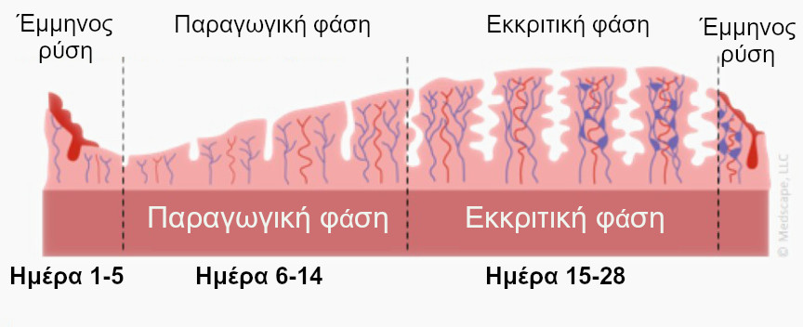
ΕΜΜΗΝΟΣ ΡΥΣΗ
Χώρος εμφύτευσης εμβρύου πρόσφατα φτιαγμένος
Αποβληθέν ενδομήτριο από τον κόλπο
Διαφέρει από γυναίκα σε γυναίκα και η εμφάνισή της επηρεάζεται από πολλούς παράγοντες
Εμφανίζεται για πρώτη φορά στην εφηβεία, διαρκεί 2-6 μέρες και σταματά μετά την ηλικία των 45 ετών.
Συνοδεύεται από πόνο στο κάτω μέρος της κοιλιάς, ναυτία και ευερεθιστότητα
Ποσότητα 50-100gr αίματος, βλέννης, επιθηλίου, αδένων γλυκογόνου κ.α.
Απαιτεί καθαριότητα περιοχής

Slide 10
ΔΥΣΜΗΝΟΡΡΟΙΑ
ΠΡΩΤΟΠΑΘΗΣ
Δεν διαπιστώνονται οργανικές βλάβες κατά την εξέταση
Είναι αρκετά συχνή κατά την εφηβεία
Ο πόνος υποχωρεί με την ανάπαυση, την χορήγηση παυσιπόνων, σπασμολυτικών ή αντισυλληπτικών χαπιών
ΔΕΥΤΕΡΟΠΑΘΗΣ
Ο πόνος οφείλεται σε οργανικές βλάβες
Προηγείται της εμφάνισης της εμμηνορρυσίας
Συνήθως υπάρχει δυσπαρεύνια και ανωμαλίες περιόδου
Συνηθέστερα αίτια: ινομυώματα, ενδομητρίωση, φλεγμονές πυέλου, όγκοι ωοθηκών και στένωση τραχήλου

